Slide 1
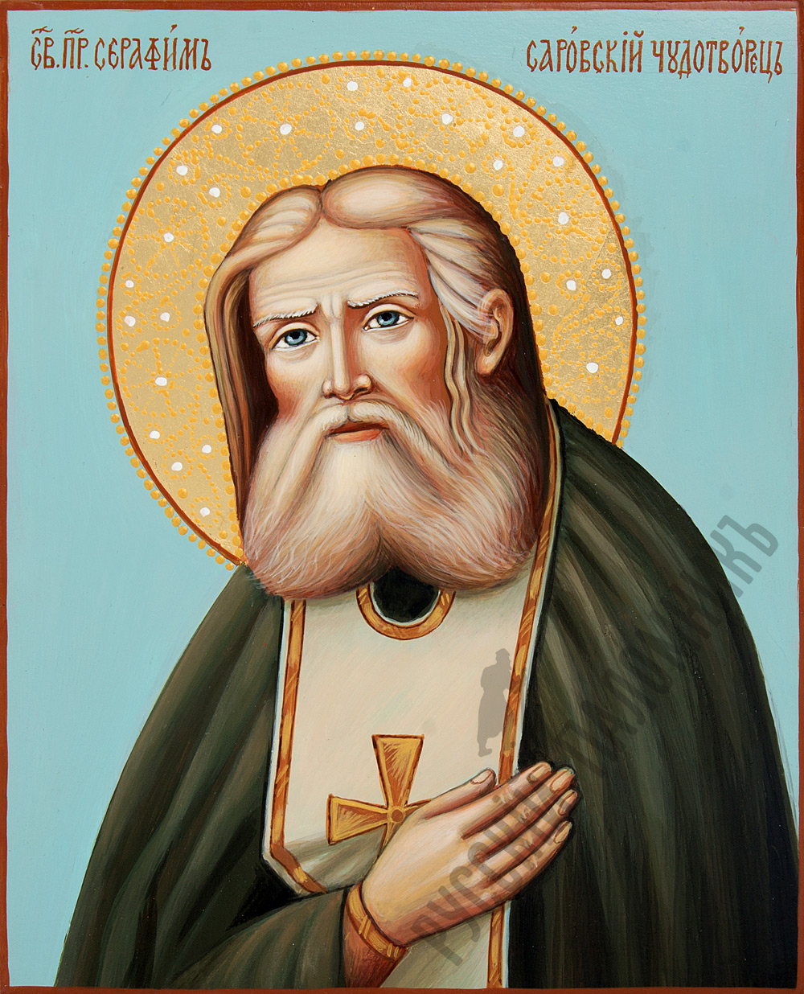
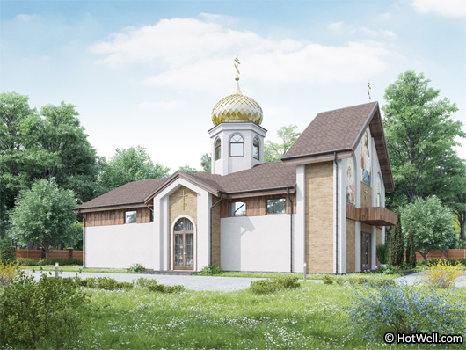
Концепция комплекса храма в честь преподобного Серафима Саровского в поселке Пахомово Заокского района Тульской области.

Slide 2
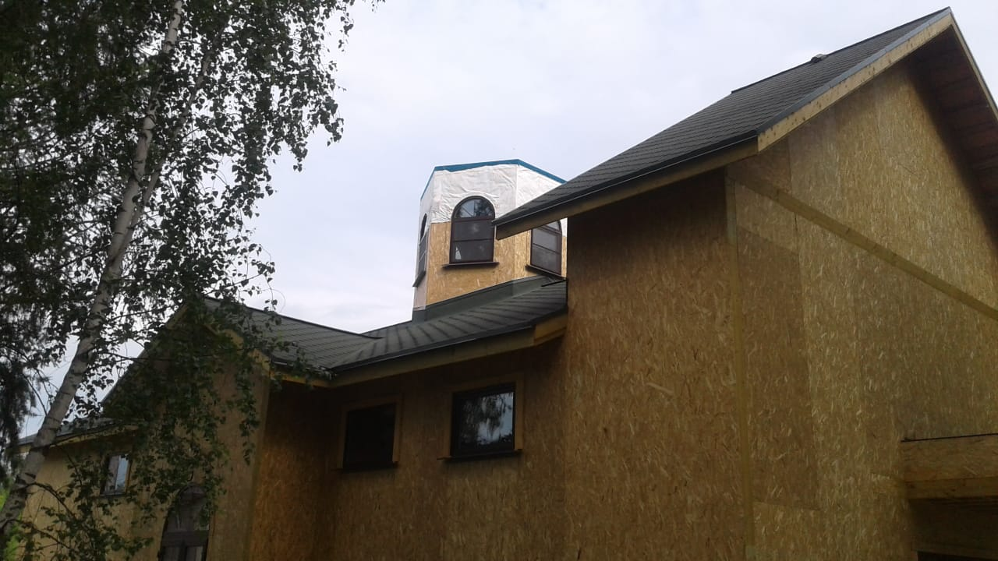
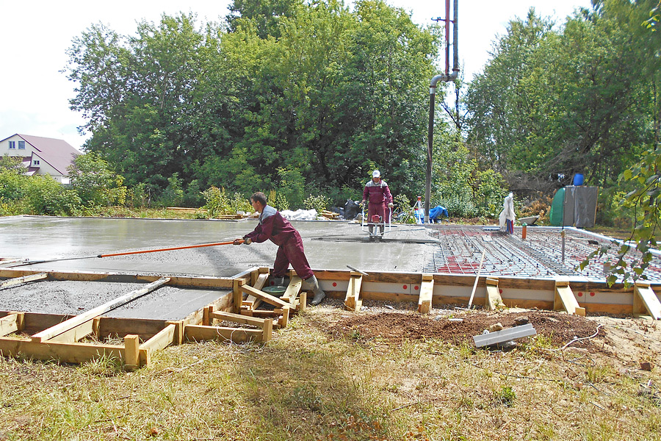
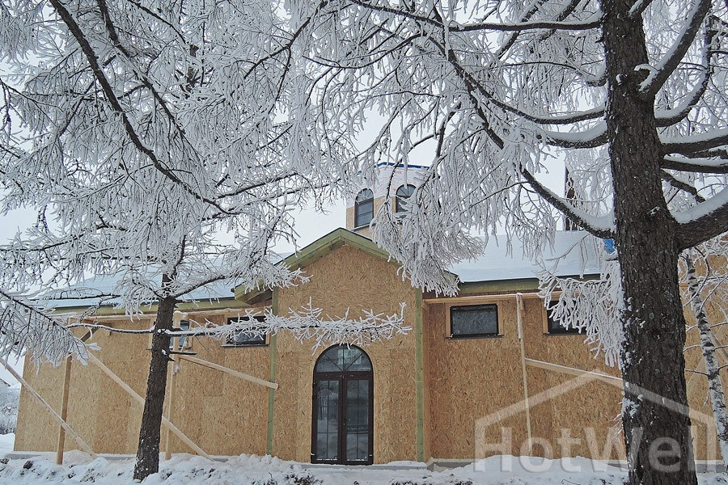
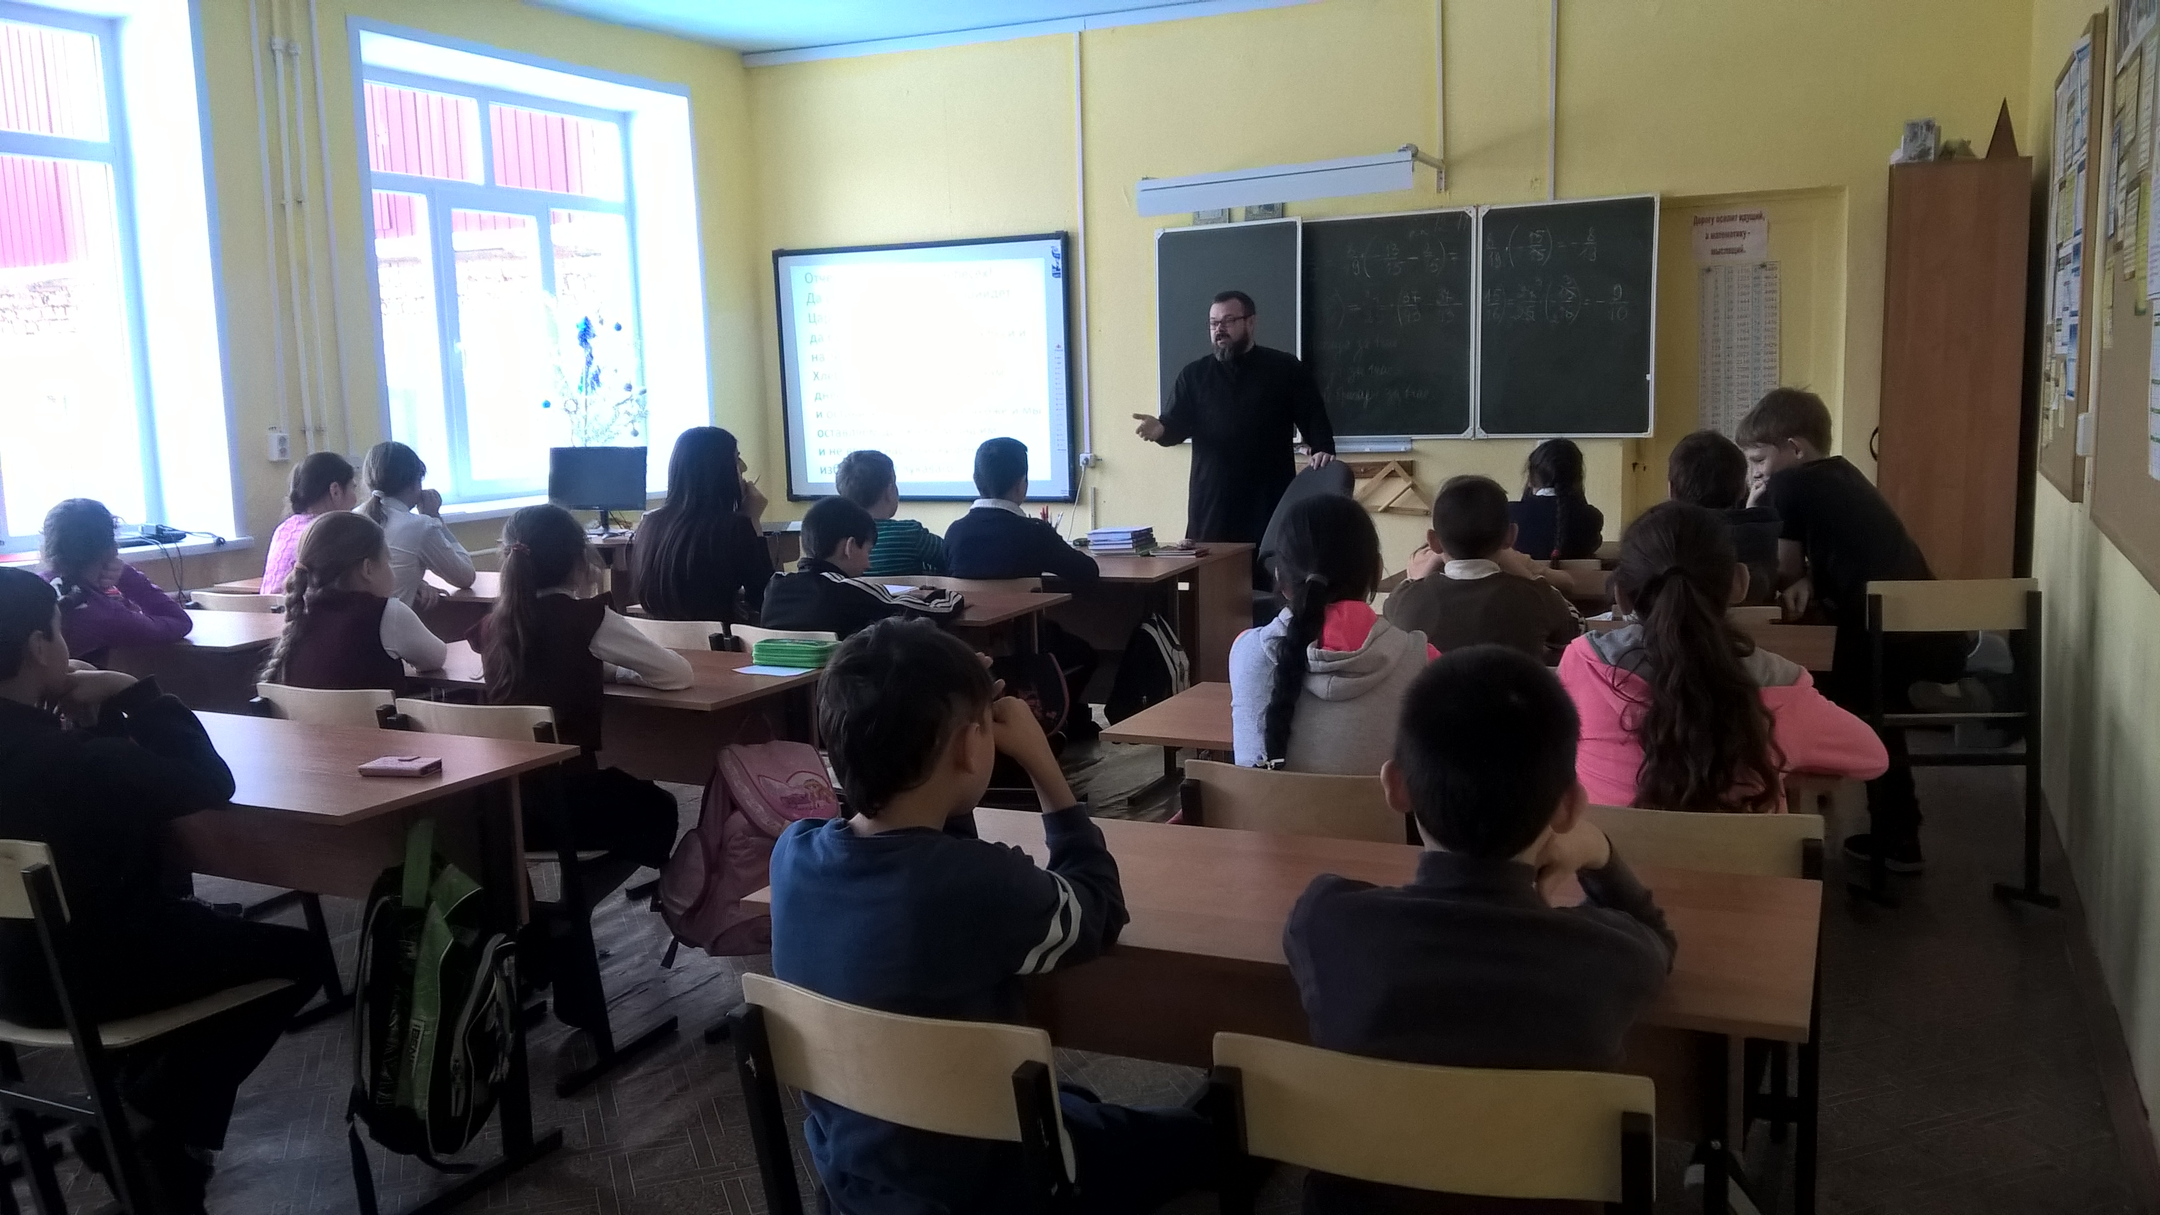
Летом 2018г. Началось строительство, заложенной в 2017г. церкви в 130 км от МКАД по Симферопольскому шоссе, рядом с памятником павшим воинам. В декабре 2018г. здание храма было построено.
С первых дней прихода настоятелем храма является иерей Сергий Иванов - выпускник экономического факультета МГУ им. М.В.Ломоносова, факультета религиоведения Российского Православного Университета им. св.Иоанна Богослова и пастырского отделения Калужской Духовной Семинарии.
Занятия по Православной культуре и религиоведению в школе п.Пахомово

Slide 3
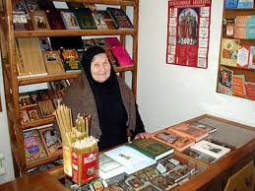
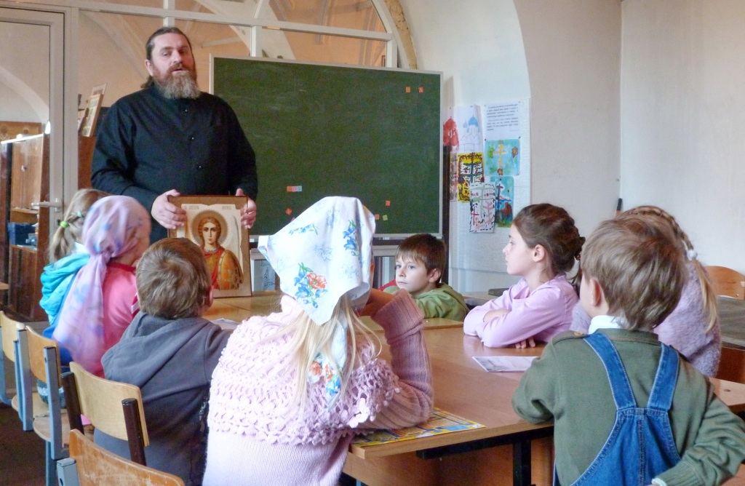
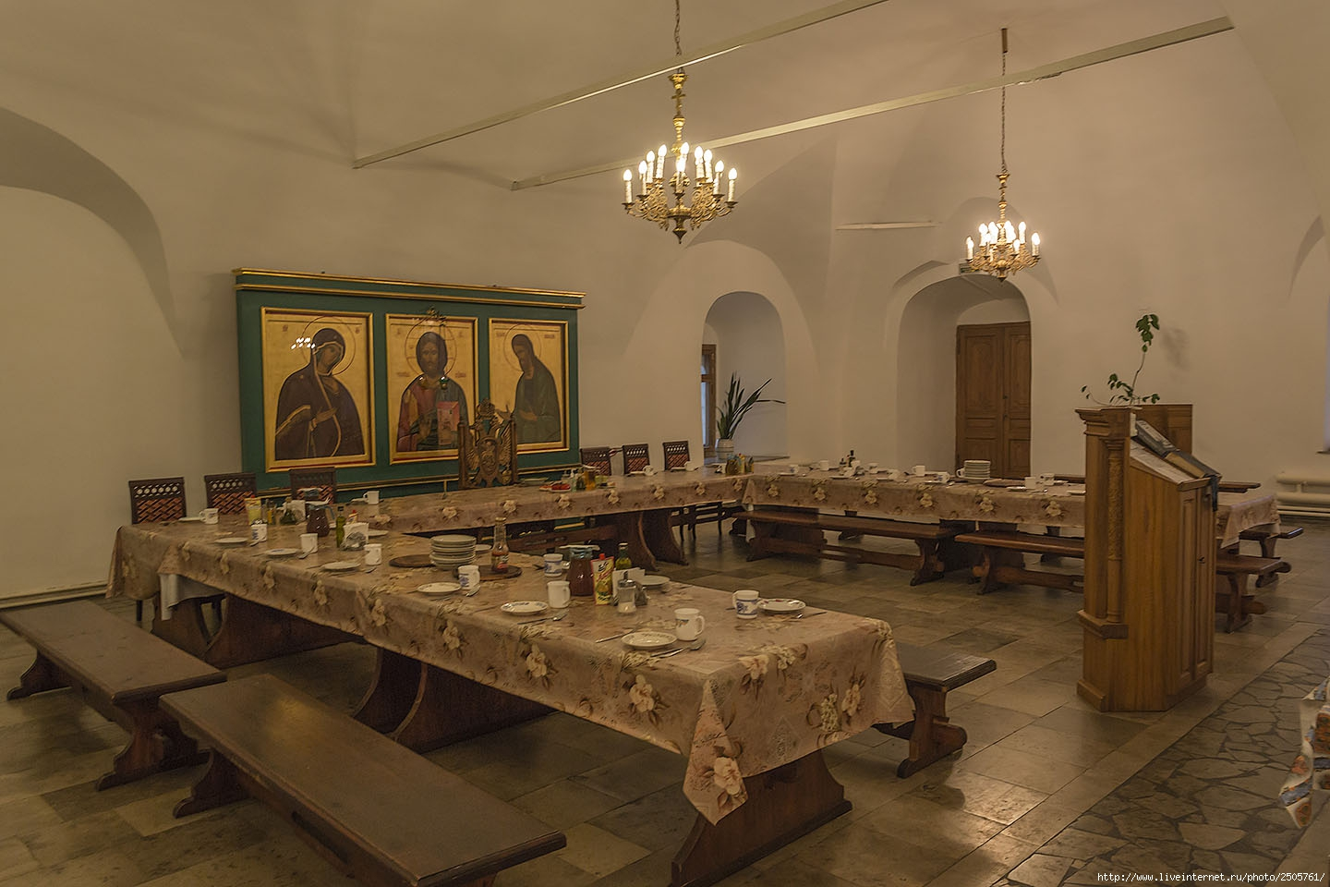
Что будет в себя включать комплекс храма?
Церковь в честь преп. Серафима Саровского;
Воскресную школу – православный просветительский центр для детей и взрослых, студию хорового пения, студию иностранных языков, библиотеку, фотокружок;
Трапезную для совместной трапезы прихожан и паломников храма;
Спортивный центр для занятий спортом бесплатно для всех желающих, оборудованный для занятий тяжелой атлетикой и боевыми искусствами;
Лавку с сувенирами и продукцией местных жителей: выпечка, рукоделие.

Slide 4
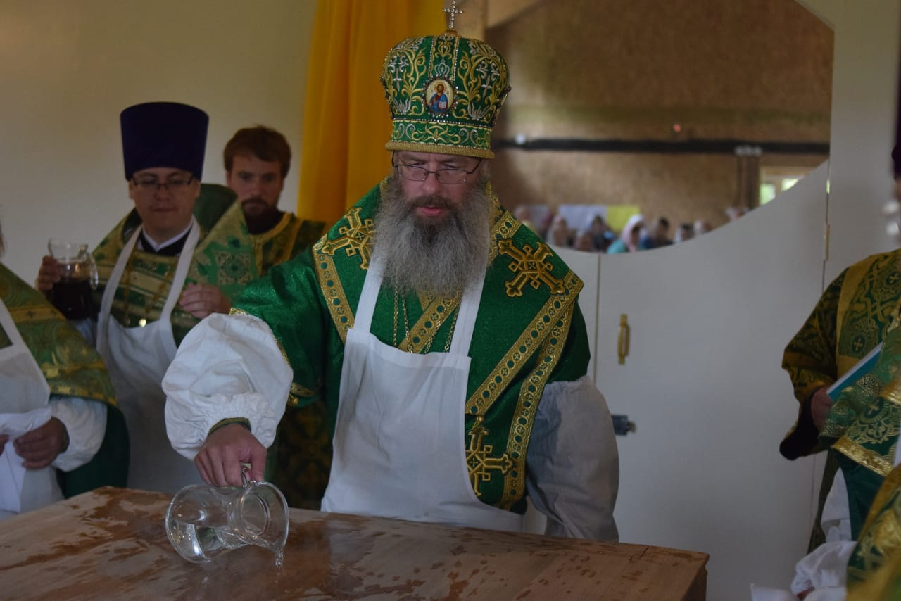
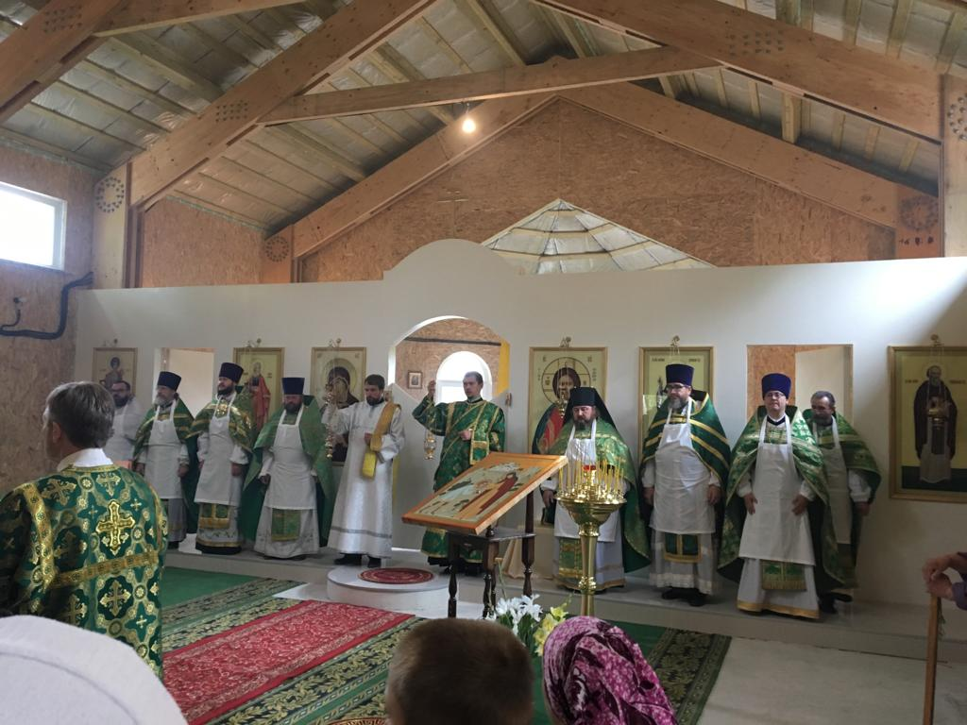
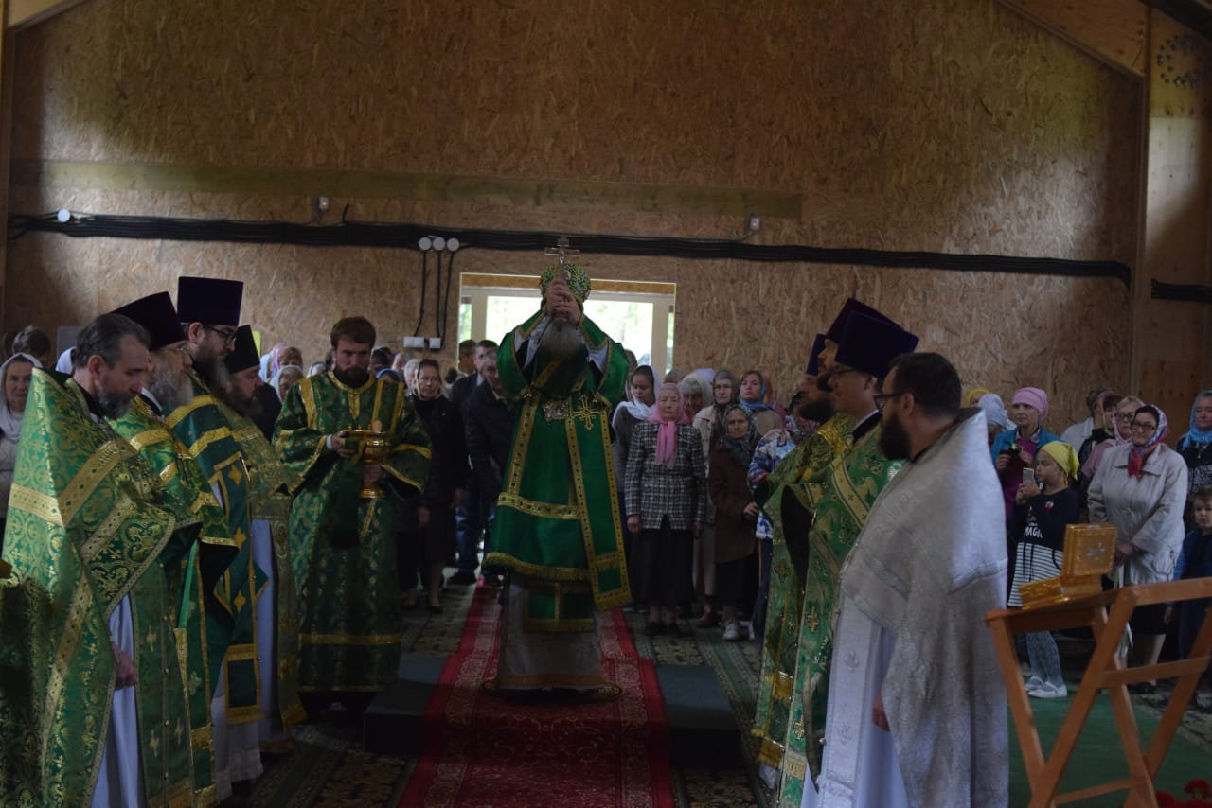
1 августа 2019 года, в день обретения мощей прп. Серафима￼, Саровского чудотворца, Преосвященнейший Серафим епископ Белевский и Алексинский совершил чин Великого освящения и первую Божественную литургию в новоосвященном храме прп. Серафима Саровского пос. Пахомово, Заокского р-на в сослужении настоятеля храма — иерея Сергия Иванова и духовенства Заокского благочиния.

Slide 5
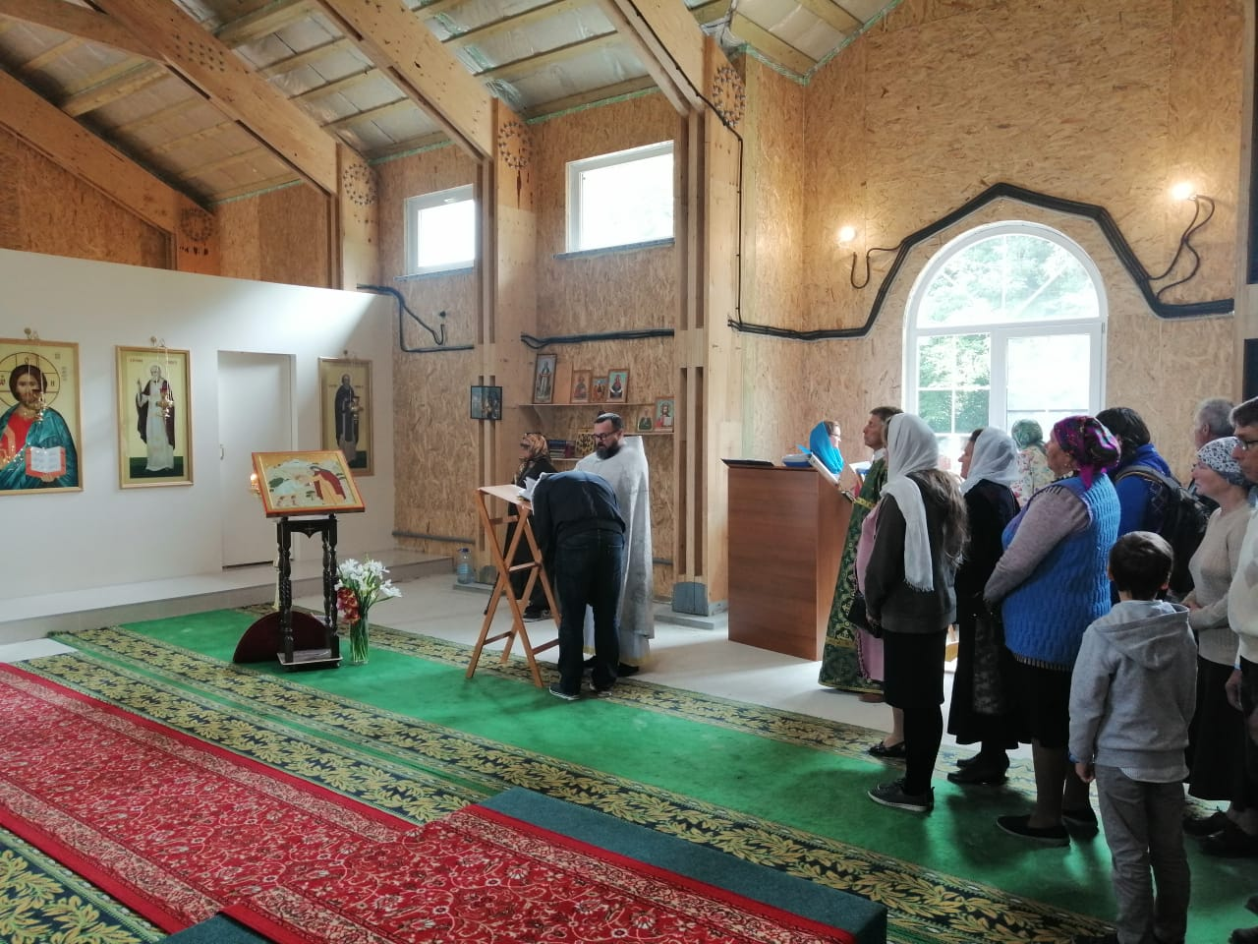
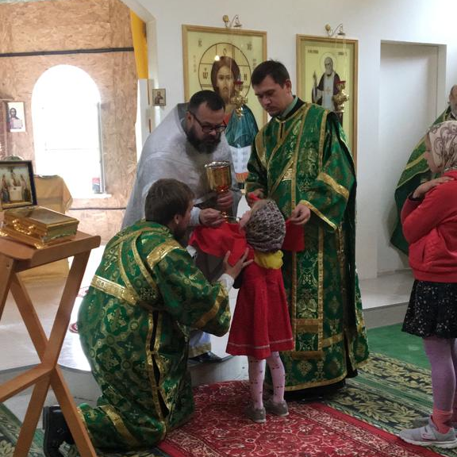
Спасение души (обóжение) каждого православного невозможно без литургического общения со Христом вне Церкви
Братья и сестры, в нашем храме уже совершаются Таинства Святой Православной Церкви
Без суеты, в благоговейной тишине недалеко от Москвы, есть возможность в молитве провести конец рабочей недели в кругу близких по духу братьев и сестёр
Появится дополнительная ниточка, связывающая нас в деле спасения каждого, а также в решении житейских наших земных проблем

Slide 6
Реквизиты для пожертвований
наименование:
МЕСТНАЯ РЕЛИГИОЗНАЯ ОРГАНИЗАЦИЯ ПРАВОСЛАВНЫЙ ПРИХОД ХРАМА ПРП. СЕРАФИМА САРОВСКОГО ПОС. ПАХОМОВО ЗАОКСКОГО РАЙОНА ТУЛЬСКОЙ ОБЛАСТИ БЕЛЕВСКОЙ ЕПАРХИИ РПЦ (МОСКОВСКИЙ ПАТРИАРХАТ)
Адрес: 301020,Пахомово, ул.Юбилейная, участок 2В
ИНН 7126020463/ КПП 712601001, ОГРН 1187154021603.
р/с 40703810797450000015, Московский филиал ПАО РОСБАНК
Адрес банка: 125445, Москва, ул. Смольная, 22, стр.1. К/с: 30101810000000000256 в ГУ Банка России по Центральному федеральному округу. БИК: 044525256 КПП: 770843001, ИНН 7730060164 ОКПО 74466754

